Slide 1
重温《为人民服务》
安阳市中等职业技术学校袁红
2020年8月

Slide 2
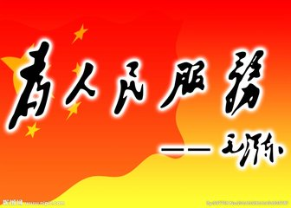

Slide 4
创作背景
时间
地点
事件

Slide 5
原文赏析
为人民服务
------毛泽东 我们的共产党和共产党所领导的八路军、新四军，是革命的队伍。我们这个队伍完全是为着解放人民的，是彻底地为人民的利益工作的。张思德同志就是我们这个队伍中的一个同志。 人总是要死的，但死的意义有不同。中国古时候有个文学家叫做司马迁的说过：“人固有一死，或重于泰山，或轻于鸿毛。”为人民利益而死，就比泰山还重；替法西斯卖力，替剥削人民和压迫人民的人去死，就比鸿毛还轻。张思德同志是为人民利益而死的，他的死是比泰山还要重的。 因为我们是为人民服务的，所以，我们如果有缺点，就不怕别人批评指出。不管是什么人，谁向我们指出都行。只要你说得对，我们就改正。你说的办法对人民有好处，我们就照你的办。“精兵简政”这一条意见，就是党外人士李鼎铭先生提出来的；他提得好，对人民有好处，我们就采用了。只要我们为人民的利益坚持好的，为人民的利益改正错的，我们这个队伍就一定会兴旺起来。 我们都是来自五湖四海，为了一个共同的革命目标，走到一起来了。我们还要和全国大多数人民走这一条路。我们今天已经领导着有九千一百万人口的根据地，但是还不够，还要更大些，才能取得全民族的解放。我们的同志在困难的时候，要看到成绩，要看到光明，要看到希望，要提高我们的勇气。中国人民正在受难，我们有责任解救他们，我们要努力奋斗。要奋斗就会有牺牲，死人的事是经常发生的。但是我们想到人民的利益，想到大多数人民的痛苦，我们为人民而死，就是死得其所。不过，我们应当尽量地减少那些不必要的牺牲。我们的干部要关心每一个战士，一切革命队伍的人都要互相关心，互相爱护，互相帮助。 今后我们的队伍里，不管死了谁，不管是炊事员，是战士，只要他是做过一些有益的工作的，我们都要给他送葬，开追悼会。这要成为一个制度。这个方法也要介绍到老百姓那里去。村上的人死了，开个追悼会。用这样的方法，寄托我们的哀思，使整个人民团结起来
一九四四年九月八日

Slide 6
历史地位
《为人民服务》
——毛泽东
“影响中国历史的政治美文”

Slide 7
历史地位
政治美文
既要有思想，还要文字美。
“政治美文”条件：
一是：文章提出了一种影响了中华民族政治文明、人格行为的思想；
二是：文章中的一些名句熟词广为流传，成为格言、成语、座右铭，有的已载入辞典，丰富了民族语言；
三是：文章符合艺术规律，词、句、章，形、情、理都达到了美的要求

Slide 8
影响中国历史的十篇政治美文
1 《过秦论》 ——贾谊
2 《报任安书》 ——司马迁
3 《出师表》 ——诸葛亮
4 《桃花源记》 ——陶渊明
5 《谏太宗十思疏》——魏徵
6 《岳阳楼记》 ——范仲淹
7 《正气歌序》 ——文天祥
8 《少年中国说》 ——梁启超
9 《与妻书》 ——林觉民
10 《为人民服务》——毛泽东

Slide 9
现实意义
1.为人民服务是我们党的根本宗旨。
2、为人民服务是对每一个党员和干部的要求。
3、为人民服务是适应时代要求而产生的一种新的道德思想。

Slide 10
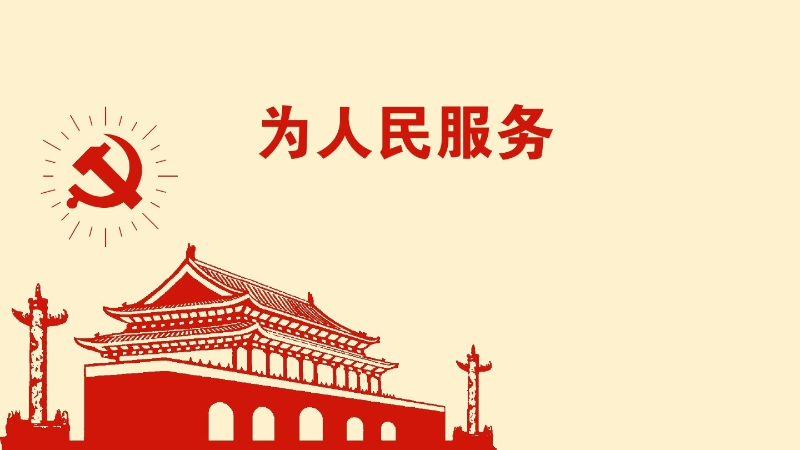
谢谢收看
袁红

